Slide 1
SWOT-анализ потенциала региона
Сильные стороны | Слабые стороны
Высокая доля населения в трудоспособном возрасте; Снижение численности населения с доходами ниже прожиточного минимума; Рост инвестиций в основной капитал; Снижение показателей безработицы. | Снижение численности населения Прожиточный минимум ниже среднего по России; Неустойчивая динамика грузооборота; Сокращение образовательных организаций.
Возможности | Угрозы
Активное развитие транспортной сети; Увеличение туристического потока в области; Поддержка молодежи за счет Федеральных проектов и программ; Развитие инновационного сектора экономики | Транспортные заторы Низкие показатели отрасли с/х по сравнению с другими регионами; Сокращение финансирования социальной сферы из средств Федерального бюджета; Появление системных заторов и разрушений на магистральных трассах.

Slide 2
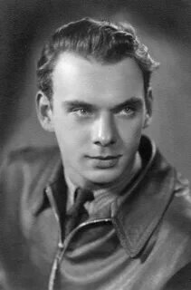
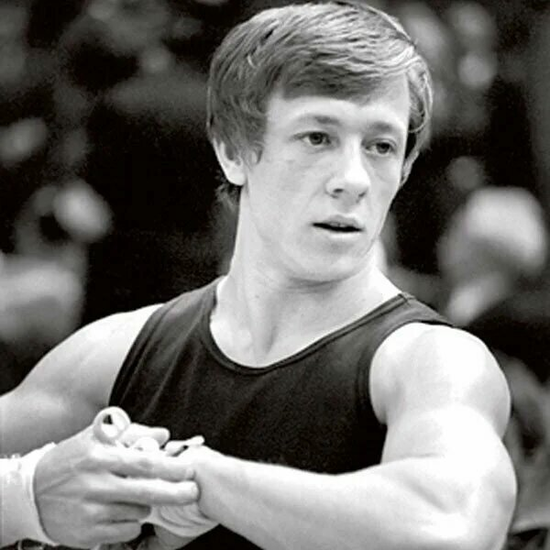

Портреты выдающихся людей
Алексей Владимирович Баталов
Николай Ефимович Андрианов
Юрий Владимирович Лодыгин

Slide 3
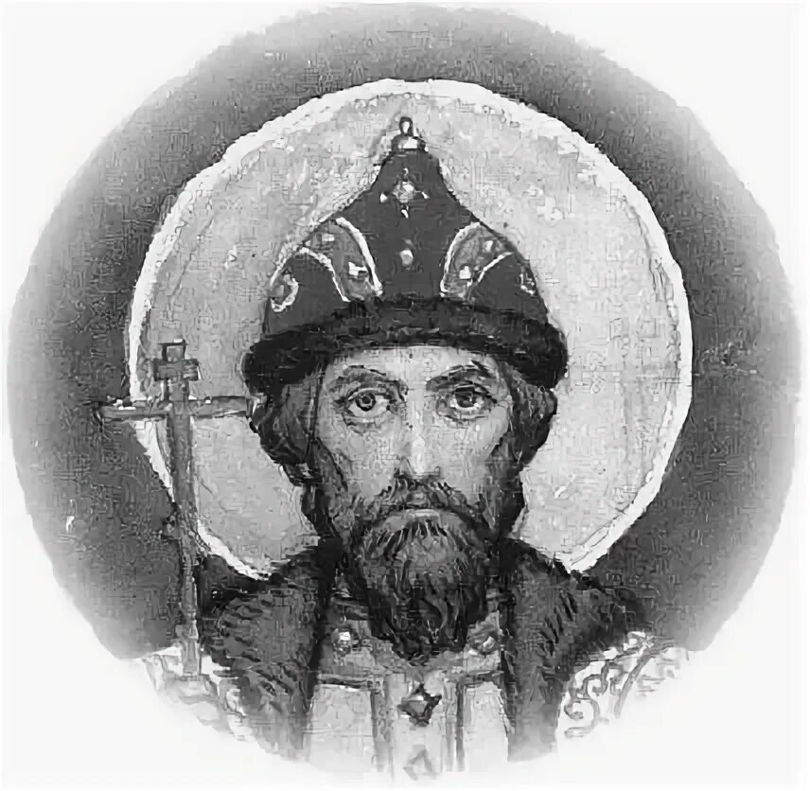
Личность региона:
Годом рождения Андрея Боголюбского принято считать 1111-й год по упоминанию в книге Василия Татищева «История государства Российского»
Был великим князем Владимирским (1157–1174)
Умер: 29 июня 1174 года (63 года).
Андрей Юрьевич Боголюбский

Slide 4
Мое восприятие

